Slide 1
2020.09.09 seminar
Webcam Sudoku Solver

Slide 2
Contents
개요
개발 방법
개발환경 설정
Kivy
개발 계획

Slide 3
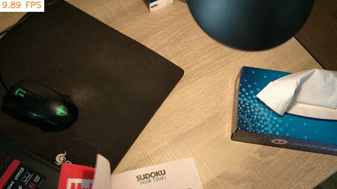
개요
스도쿠 문제 영상 및 이미지를 통해 시각적으로 정답을 보여주는 프로그램을 작성하고,
최종적으로 Kivy를 통해 ios 어플리케이션으로 제작하고자 함.

Slide 4
2. 개발 방법
Tensorflow : CNN을 이용한 스도쿠 가장자리 추출 및 숫자 인식
OpenCV : 이미지 전처리 ( 이진화, 노이즈 제거 등 ), 이미지 처리
Kivy : 프로그램 동작 표시 gui, 이후 ios 개발

Slide 5
2. 개발 방법
1. 격자 추출 입력된 이미지를 이미지를 이진화 -> *허프변환을 통해 격자추출 -> 각각의 격자 및 그룹(3*3구분)분석

Slide 6
2. 개발 방법
1.1 허프변환?
이미지에서 직선을 찾는데 사용하는 알고리즘으로, 스도쿠의 격자 하나하나를 찾는데 용이함.
직선이란 두개의 점을 지나는 유일한 선이므로, 이 전제를 통해 직선을찾게됨.

Slide 7
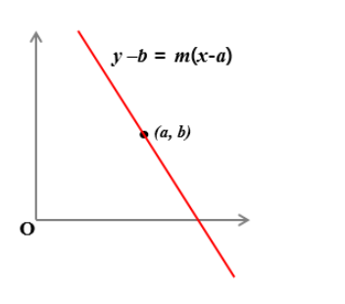
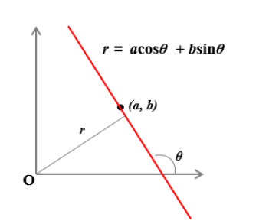
2. 개발 방법
점 (a,b) 를 지나는 직선
원점과의 거리와 x축과 직선이 이루는 각을 통한 방정식 변형

Slide 8
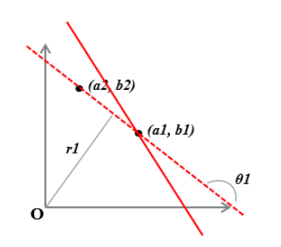
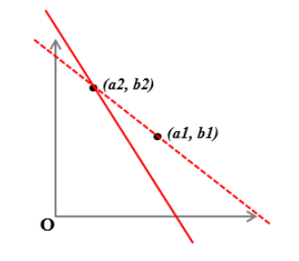
2. 개발 방법
평면상에 (a1, b1), (a2, b2) 두 점만 존재하고, 각각의 점을 지나는 직선에 대해 (r, Θ) 값을 카운팅한다면, (r1, Θ1) 값만 2가되고 모두 1이 될 것. 그렇게 (r1, Θ1) 에 해당하는 직선을 찾을 수 있음.

Slide 9
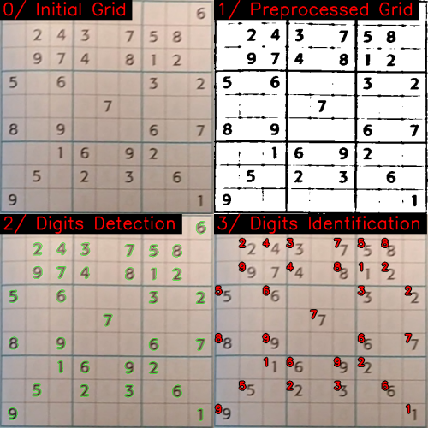
2. 개발 방법
2. 숫자 식별
OpenCV를 통해 숫자가 될 수 있는 모양 감지 -> 정확성을 위해 CNN을 통한 숫자 판별
-> 숫자의 위치 확인 후 해당 숫자로 라벨링

Slide 10
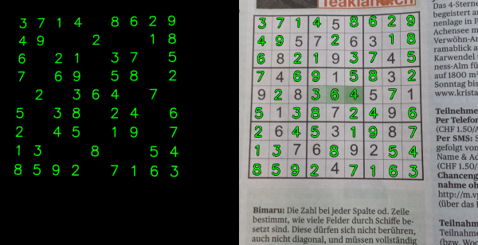
2. 개발 방법
3. 스도쿠 풀이 및 영상 합성
도출된 숫자와 그 위치를 통해 스도쿠 풀이 알고리즘 적용 -> 각 그리드에 들어갈 숫자 확인
-> 가상의 그리드에 해당 숫자 표시 -> 최초의 영상과 합성

Slide 11
3. 개발환경 설정
OS : Windows 10 Professional
GPU : GTX-1660
Nvidia Grapich Library : Cuda 10.0 / CUDNN 7.6
Language : Python3
Tensorflow-gpu 1.15
Keras 2.43
opencv-python 4.4.0.42
Kivy 1.11.1
IDE : VScode

Slide 12

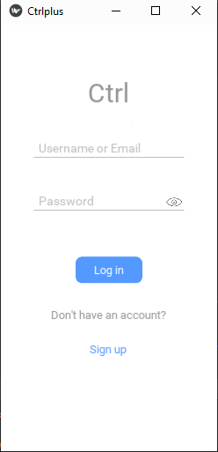
4. Kivy
Python GUI 프레임워크 중, 윈도우, 맥, 리눅스, 안드로이드, IOS를 지원하는 크로스플랫폼 GUI 프레임워크
penGL ES2로 환경을 구현(스마트폰 지원가능)
네이티브에 비해 속도는 떨어지나, 동일한 코드로 여려환경에서 동일한 인터페이스구현 가능
Python으로 개발하기에 하나의 언어로 풀스택을 사용할 수 있음
지속적인 지원 및 무료

Slide 13
5. 개발 계획
스도쿠 문제 식별 및 그리드 추출, 숫자인식 학습 ( 진행 중 )
스도쿠 알고리즘 적용 및 정답 표시 ( 예정 )
프로그램 완성 후 IOS 환경으로 내보내기 ( 예정 )

